Slide 1


講座No.8
第5章 This is ～ . That is ～.
3. What is ～? ～ A or B?

Slide 2
P.26 基本文法の整理
・「何」とたずねるときは、文の最初に What を置く。
What is ～? で「～は何ですか。」という意味を表す。
答えるときは、Yes/Noではなく、具体的な内容を答える。
・ 〈～ A or B?〉 で「Ａですか、それともＢですか。」という意味を表す。答えの文では、ＡかＢかを具体的に答える。

Slide 3
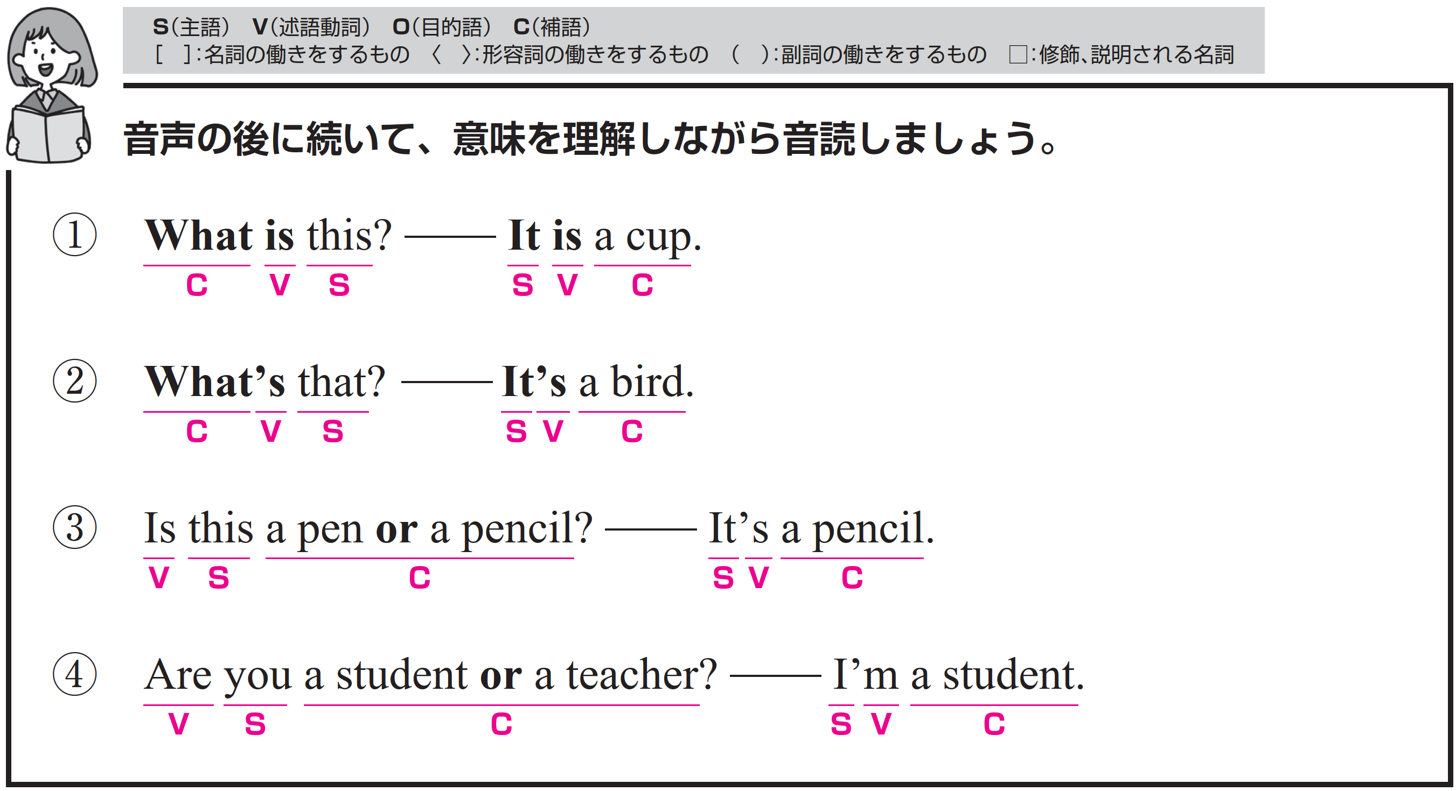
それぞれ、音声が４回ずつ流れます。音声のあとに、ポーズがありますので、すべて英語でリピートしてください。

Slide 4
構造を確認しましょう。

Slide 5
これは何ですか。
〇 this がS（主語）、is がV（動詞）、
What がC（補語）です。
〇 What は疑問詞で、「何？」という意味をもちます。
ここでは、補語として this = What となり、
「これが何であるか」を尋ねています。

Slide 6
（それは）カップです。
〇 It がS（主語）、is がV（動詞）、
a cup がC（補語）です。
〇 It = a cup の関係です。
この It は this（疑問文で尋ねられたもの）を
指しています。

Slide 7
Target Sentence
FLASH
CARD
PRACTICE！

Slide 8
何 ですか これは /
What is this? /

Slide 9
[W---] [i-] this? /

Slide 10
何 ですか これは /

Slide 11
それは カップ です /
It is a cup. /

Slide 12
[I-] [i-] a cup. /

Slide 13
それは カップ です /

Slide 14
何 ですか これは /
What is this? /

Slide 15
[W---] [i-] [t---]? /

Slide 16
何 ですか これは /

Slide 17
それは 卵 です /
It is an egg. /

Slide 18
[I-] [i-] [a-] egg . /

Slide 19
それは 卵 です /

Slide 20
あれは何ですか。
〇 What がS（主語）、is('s) がV（動詞）、
What がC（補語）です。
〇 What は疑問詞で、「何？」という意味をもちます。
ここでは、補語として that = What となり、
「あれが何であるか」を尋ねています。

Slide 21
（それは）鳥です。
〇 It がS（主語）、 is('s) がV（動詞）、
a bird がC（補語）です。
〇 It = a bird の関係です。
この It は that（疑問文で尋ねられたもの）を
指しています。

Slide 22
Target Sentence
FLASH
CARD
PRACTICE！

Slide 23
何 ですか あれは /
What’s that? /

Slide 24
[W-----] that? /

Slide 25
何 ですか あれは /

Slide 26
それは 鳥 です /
It’s a bird. /

Slide 27
[I---] a bird. /

Slide 28
それは 鳥 です /

Slide 29
何 ですか あれは /
What’s that? /

Slide 30
[W-----] [t---]? /

Slide 31
何 ですか あれは /

Slide 32
それは レストラン です /
It’s a restaurant. /

Slide 33
[I---] a restaurant. /

Slide 34
それは レストラン です /

Slide 35
これはペンですか、それとも鉛筆ですか。
〇 this がS（主語）、Is がV（動詞）、
a pen or a pencil がC（補語）です。
〇 疑問文の形で、this = a pen or a pencil であるかを
問うています。

Slide 36
（それは）鉛筆です。
〇 It がS（主語）、 is('s) がV（動詞）、
a pencil がC（補語）です。
〇 It = a pencil の関係です。
この It は this（疑問文で尋ねられたもの）を
指しています。

Slide 37
Target Sentence
FLASH
CARD
PRACTICE！

Slide 38
これは / ペン ですか
それとも 鉛筆 ですか /
Is this / a pen
or a pencil? /

Slide 39
[I-] this / a pen
[o-] a pencil? /

Slide 40
これは / ペン ですか
それとも 鉛筆 ですか /

Slide 41
それは 鉛筆 です /
It’s a pencil. /

Slide 42
[I---] a [p-----]. /

Slide 43
それは 鉛筆 です /

Slide 44
あれは / 図書館 ですか
それとも 美術館 ですか /
Is that / a library
or a museum? /

Slide 45
[I-] that / a library
[o-] a museum? /

Slide 46
あれは / 図書館 ですか
それとも 美術館 ですか /

Slide 47
それは 図書館 です /
It’s a library. /

Slide 48
[I---] a [l------]. /

Slide 49
それは 図書館 です /

Slide 50
あなたは学生ですか、それとも先生ですか。
〇 you がS（主語）、Are がV（動詞）、
a student or a teacher がC（補語）です。
〇 疑問文の形で、you = a student or a teacher であるかを
問うています。

Slide 51
（私は）学生です。
〇 I がS（主語）、 am('m) がV（動詞）、
a student がC（補語）です。
〇 I = a student の関係です。

Slide 52
Target Sentence
FLASH
CARD
PRACTICE！

Slide 53
あなたは / 学生 ですか
それとも 先生 ですか /
Are you / a student
or a teacher? /

Slide 54
[A--] [y--] / a student
[o-] a teacher? /

Slide 55
あなたは / 学生 ですか
それとも 先生 ですか /

Slide 56
私は 学生 です /
I’m a student. /

Slide 57
[I--] a [s------]. /

Slide 58
私は 学生 です /

Slide 59
あなたは / ケン ですか
それとも アキラ ですか /
Are you / Ken or Akira? /

Slide 60
[A--] [y--] ken [o-] Akira? /

Slide 61
あなたは / ケン ですか
それとも アキラ ですか /

Slide 62
私は アキラ です /
I’m Akira. /

Slide 63
[I--] Akira. /

Slide 64
私は アキラ です /

Slide 65
Vocabulary
FLASH
CARD
PRACTICE！

Slide 66
Ready？
スライドを見ながらリピートしましょう

Slide 67
何
［w---］

Slide 68
what

Slide 69
何

Slide 70
それは[が]
［i-］

Slide 71
it

Slide 72
それは[が]

Slide 73
what is の
短縮形
［w----］

Slide 74
what’s

Slide 75
what is の
短縮形

Slide 76
it is の
短縮形
［i--］

Slide 77
it’s

Slide 78
it is の
短縮形

Slide 79
鳥
［b---］

Slide 80
bird

Slide 81
鳥

Slide 82
ペン
［p--］

Slide 83
pen

Slide 84
ペン

Slide 85
…かまたは～
［o-］

Slide 86
or

Slide 87
…かまたは～

Slide 88
鉛筆
［p-----］

Slide 89
pencil

Slide 90
鉛筆

Slide 91
学生、生徒
［s------］

Slide 92
student

Slide 93
学生、生徒

Slide 94
先生、教師
［t------］

Slide 95
teacher

Slide 96
先生、教師

Slide 97
確認テスト
英語にしなさい

Slide 98
確認テスト①
何
［what］

Slide 99
確認テスト②
それは[が]
［it］

Slide 100
確認テスト③
what is の
短縮形
［what’s］

Slide 101
確認テスト④
it is の
短縮形
［it’s］

Slide 102
確認テスト⑤
鳥
［bird］

Slide 103
確認テスト⑥
ペン
［pen］

Slide 104
確認テスト⑦
…かまたは～
［or］

Slide 105
確認テスト⑧
鉛筆
［pencil］

Slide 106
確認テスト⑨
学生、生徒
［student］

Slide 107
確認テスト⑩
先生、教師
［teacher］

Slide 108

P.27 トレーニング
Ａですか、 それともＢですか

Slide 109
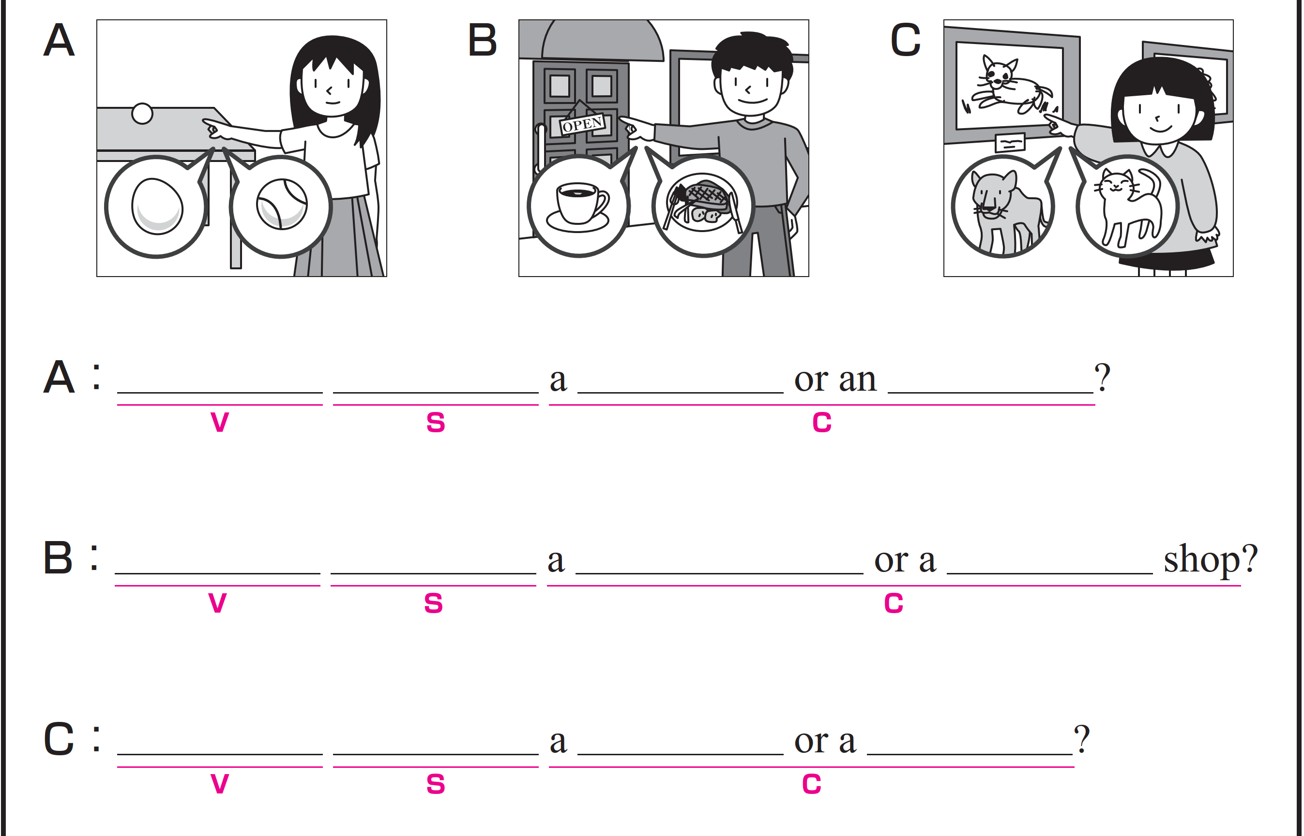
A から C のイラストに合う英文になるように、空欄にあてはまる
英語を書いてください。

Slide 110
次は、音声を聞いて、確認してください。
Is this ball egg
Is this restaurant coffee
Is this cat lion

Slide 111
完成した英文を、声に出して音読しておきましょう。
Is this ball egg
Is this restaurant coffee
Is this cat lion

Slide 112
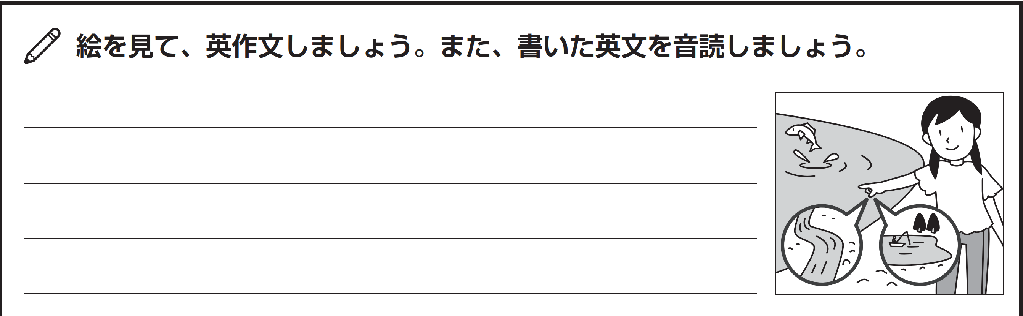
練習したターゲットセンテンスを使って、英作文しましょう。
Is this a lake or a river?

Slide 113
That’s all
for today.

